Slide 1
আসসালামু আলাইকুম
স্বাগতম

Slide 2
শিক্ষক পরিচিত
মোহা: আব্দুল আহাদ
প্রধান শিক্ষক
মহারাজপুর সরকারি প্রাথমিক বিদ্যালয়

Slide 3
পাঠ পরিচিতি
বিষয় - বাংলাদেশ ও বিশ্ব পরিচয়।
অধ্যায় - ১
শ্রেণি - ৩য়
পাঠের শিরোনাম - সমাজ ও সামাজিক পরিবেশ ।
পাঠের অংশ - আমরা একা -----------সামাজিক পরিবেশ ।

Slide 4
শিখনফল
১। সমাজ সম্পর্কে জেনে বলতে পারবে।
২। সামাজিক পরিবেশ সম্পর্কে জেনে বলতে পারবে।

Slide 5
আবেগ সৃষ্টি

Slide 6
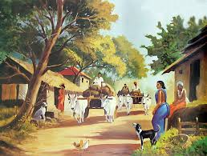
পূর্ব জ্ঞান যাচাই।

Slide 7
পাঠ ঘোষনা ও শিরোনাম
সমাজ ও সামাজিক পরিবেশ ।

Slide 8
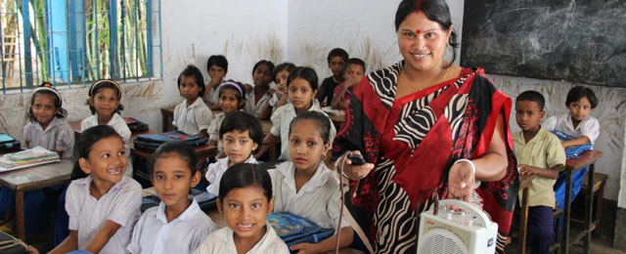
উপস্থাপন
প্রশ্নোত্তরে আলোচনা
1.আমরা মিলেমিশে কোথায় বাস করি ?
২. সাহায্য করা কি ধরনের কাজ ?
৩.মানুষ কি কি তৈরি করে ?
৪.কি নিয়ে সামাজিক পরিবেশ ?

Slide 9
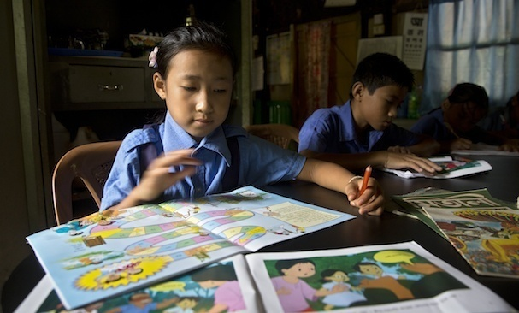
নিরব পাঠ

Slide 10
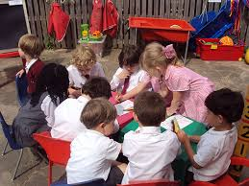
দলীয় কাজ
সমাজ বলতে কি বোঝ?
আমরা একা --------করতে পারি না।
সবুজ দল
সামাজিক পরিবেশের ঊপাদান কোনটি?
ক।পাখি খ। পশু গ । বিদ্যালয় ঘ ।নদী ।
লাল দল
হলুদ দল

Slide 11
মূল্যায়ন
১। কি নিয়ে আমাদের সমাজ গঠিত হয় ?
২। সমাজে আমরা কি কাজ করি ?
৩। কি ভাবে আমরা বাস করি ?
৪। কি নিয়ে সামাজিক পরিবেশ?
৫। পরিবেশর দুইটি ঊপাদানের নাম লিখ?

Slide 12
ভালো থাকো সবাই আল্লাহ হাফেজ

